Slide 1
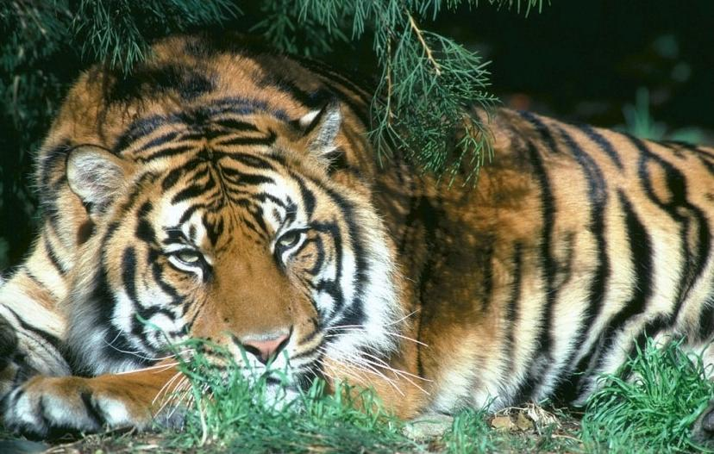
АМУРСКИЙ ТИГР

Slide 2
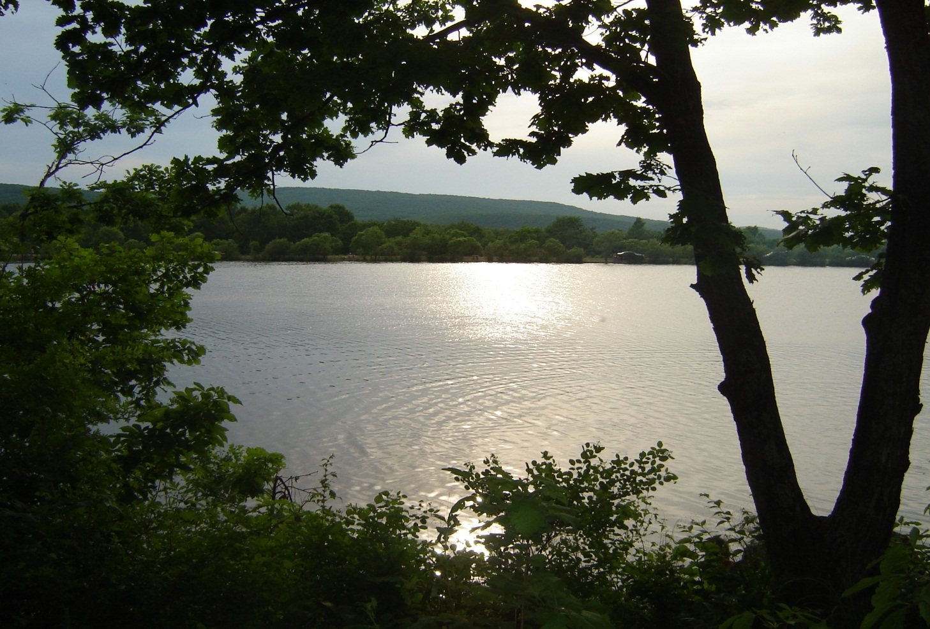
Территория Чугуевского района

Slide 3
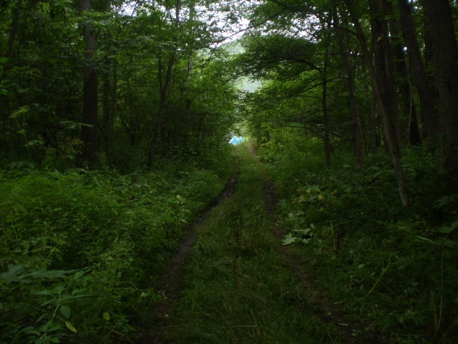
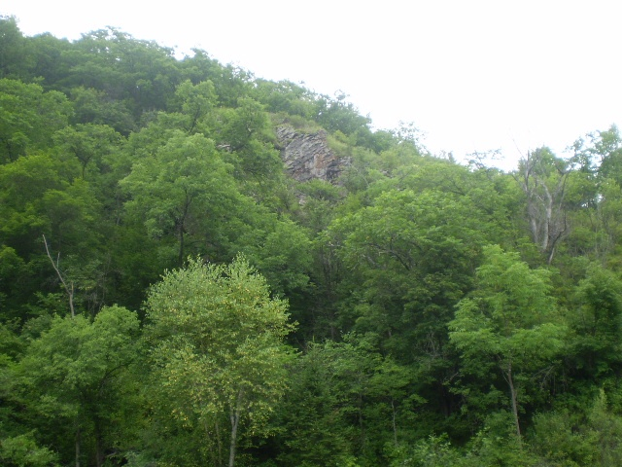
Богатая природа нашего района

Slide 4
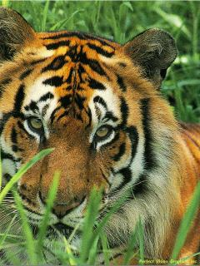
Тигр - хозяин тайги

Slide 5
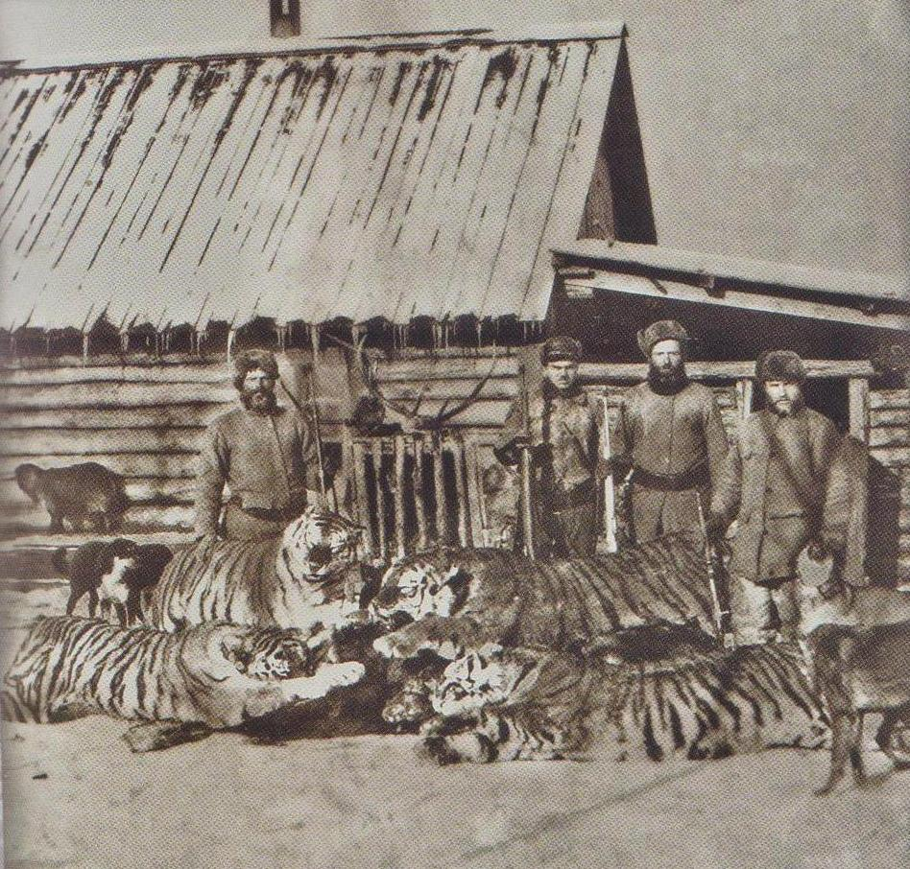
Отстрел тигров

Slide 6
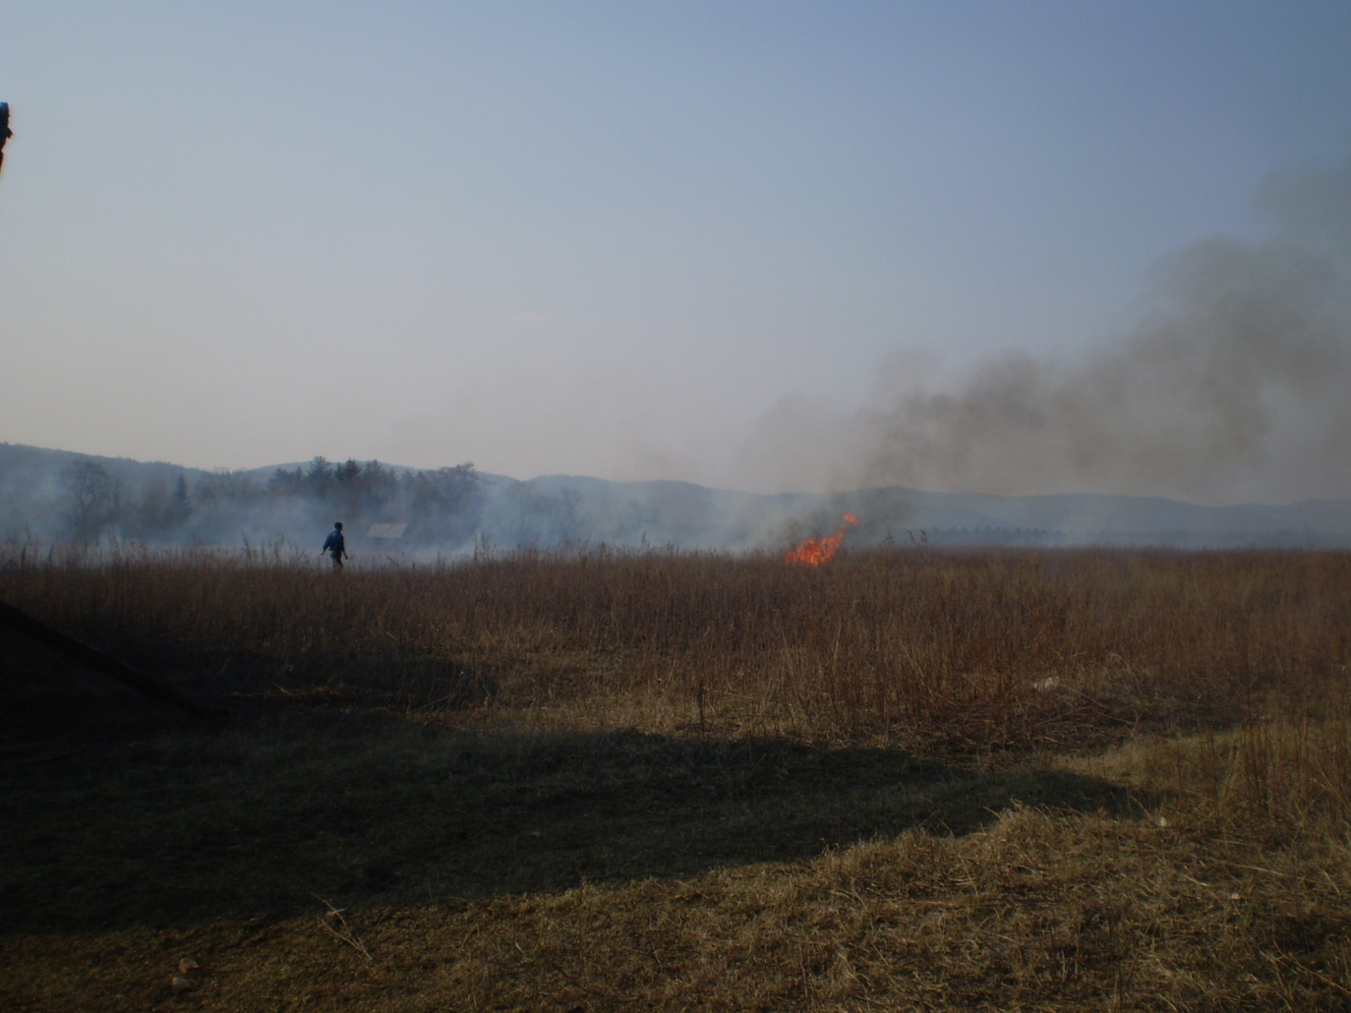
Человеческая деятельность

Slide 7
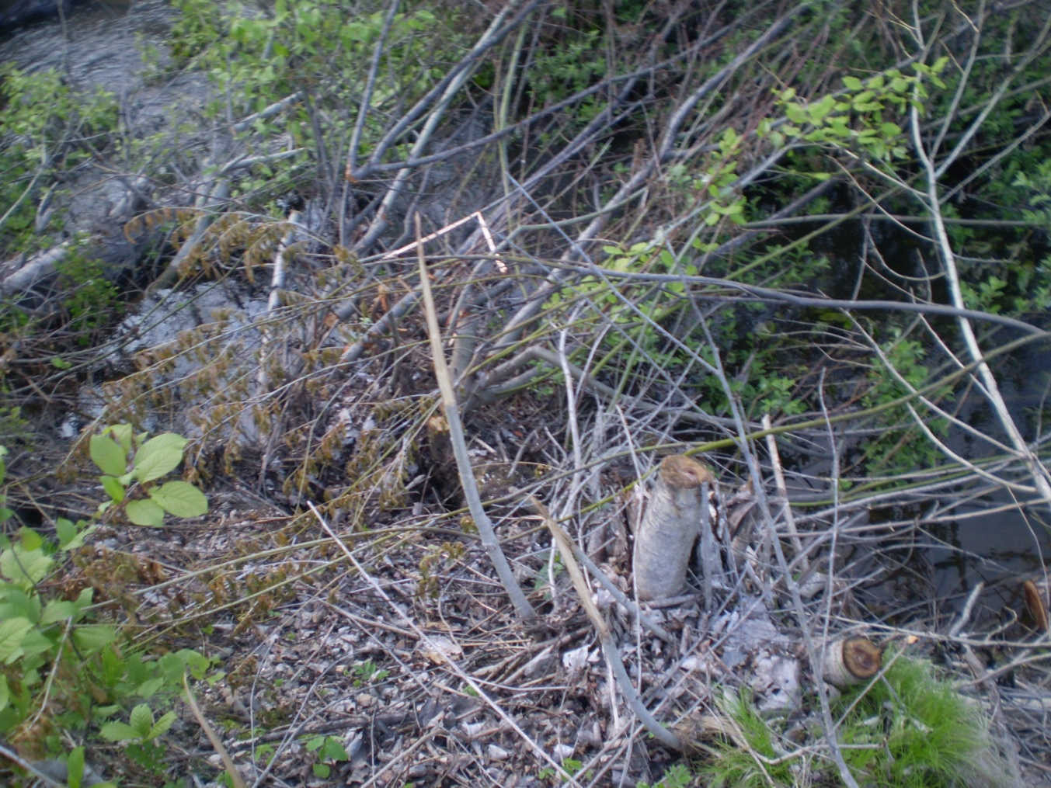
Вырубка лесов

Slide 8
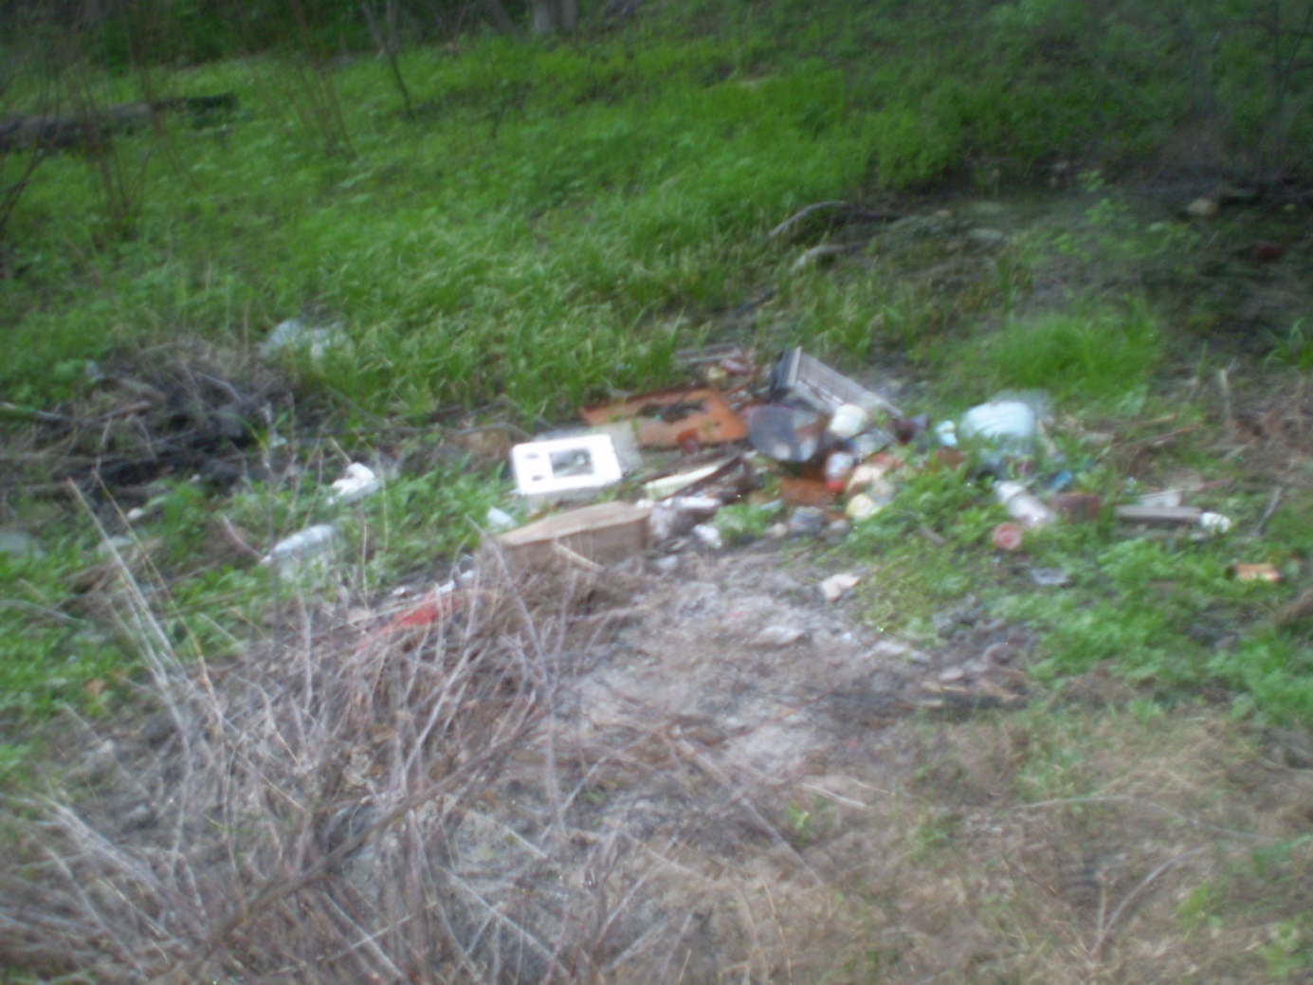
Загрязнение окружающей среды

Slide 9
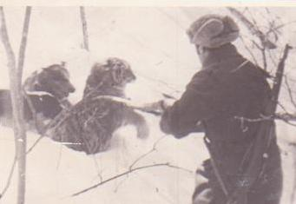
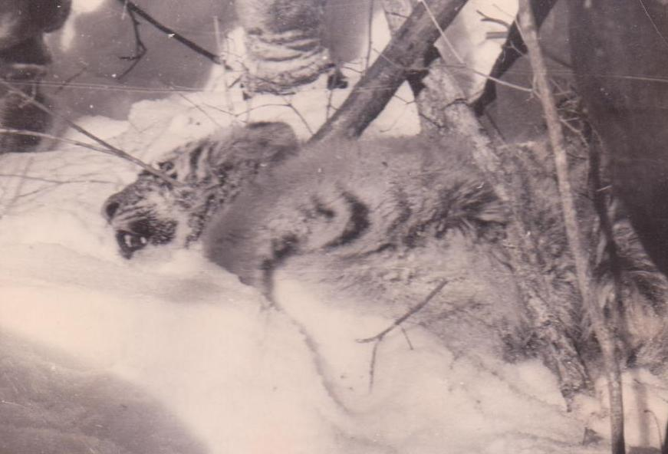
Отлов тигрят

Slide 10
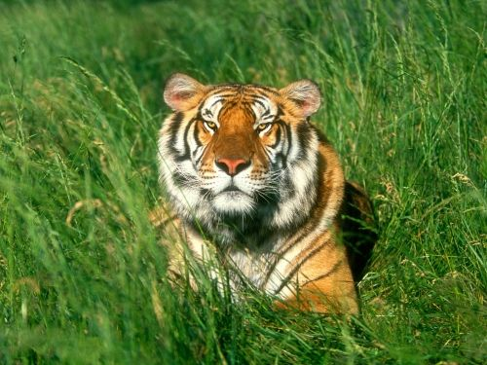
В тревоге

Slide 11
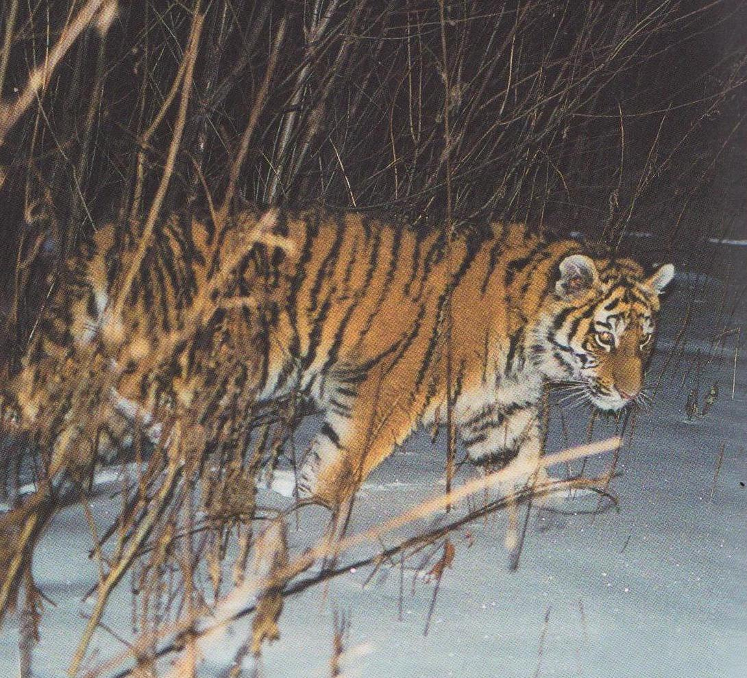
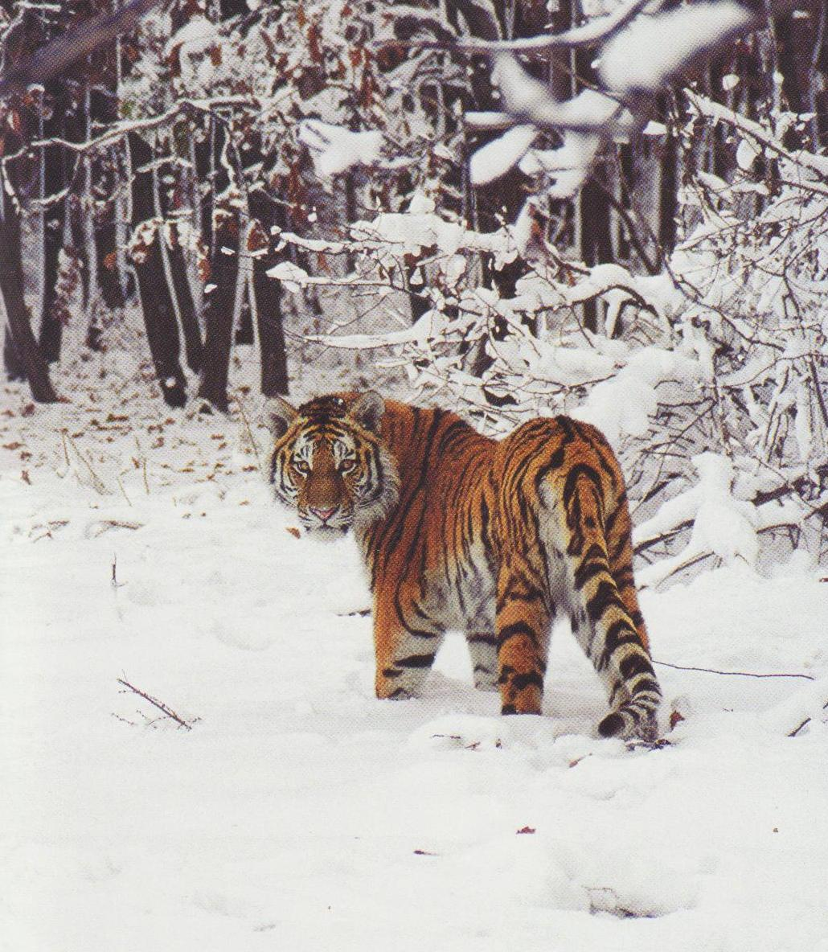
Зимняя пора

Slide 12
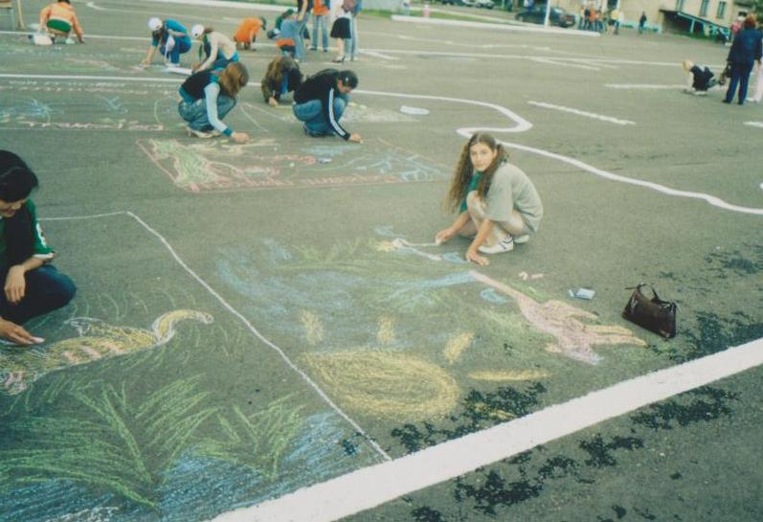
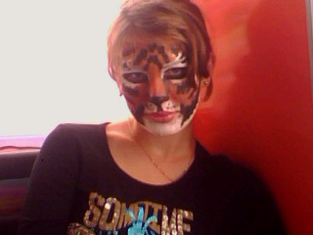
Наш вклад в защиту тигра

Slide 13
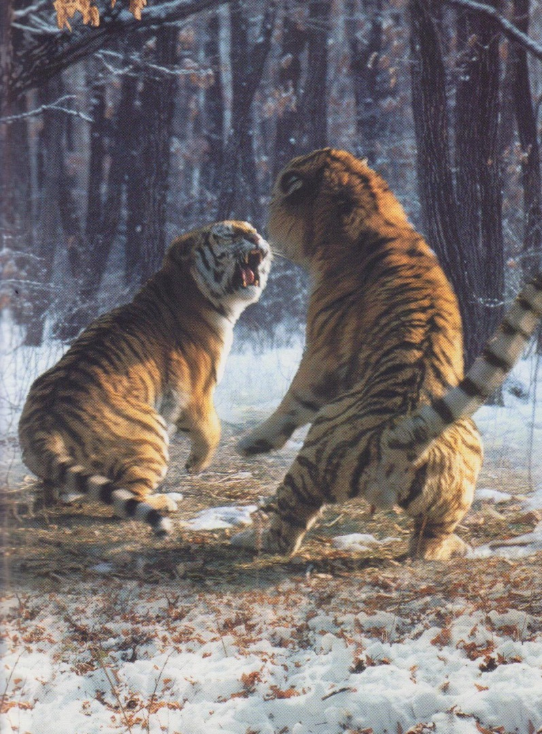
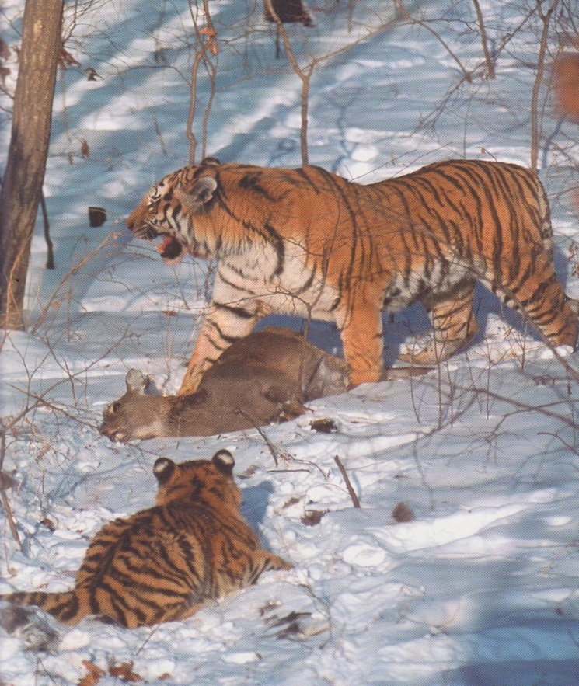
Обычные будни
Обед
Тигры не допускают на свою территорию чужаков

Slide 14
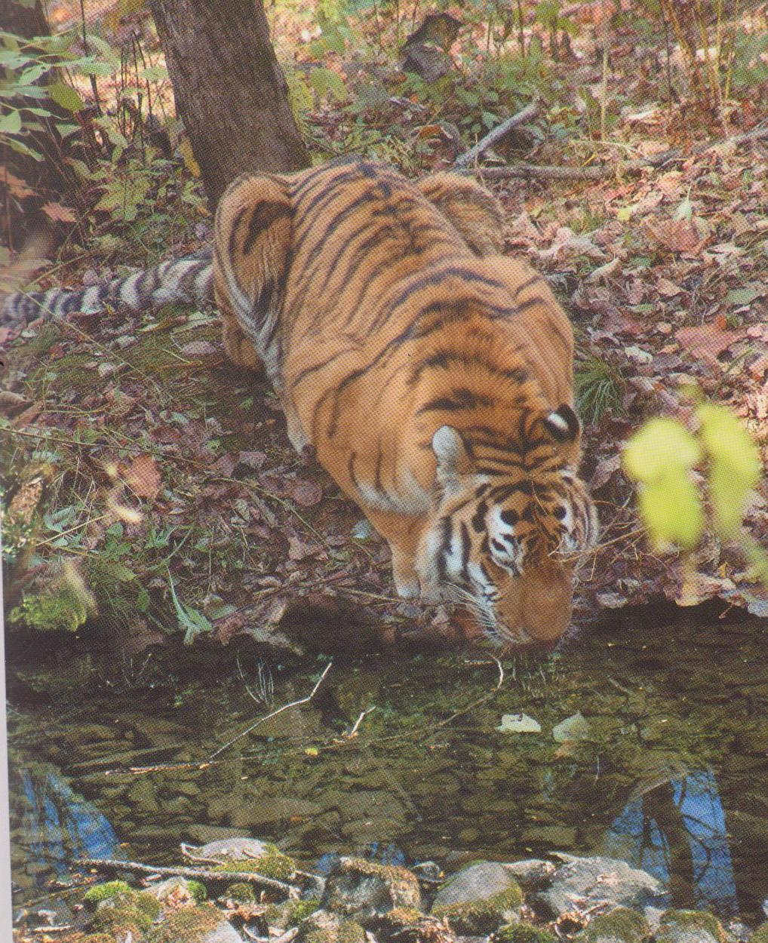
Живописная окраска делает тигра не видимым среди густых дебрей при любой погоде

Slide 15
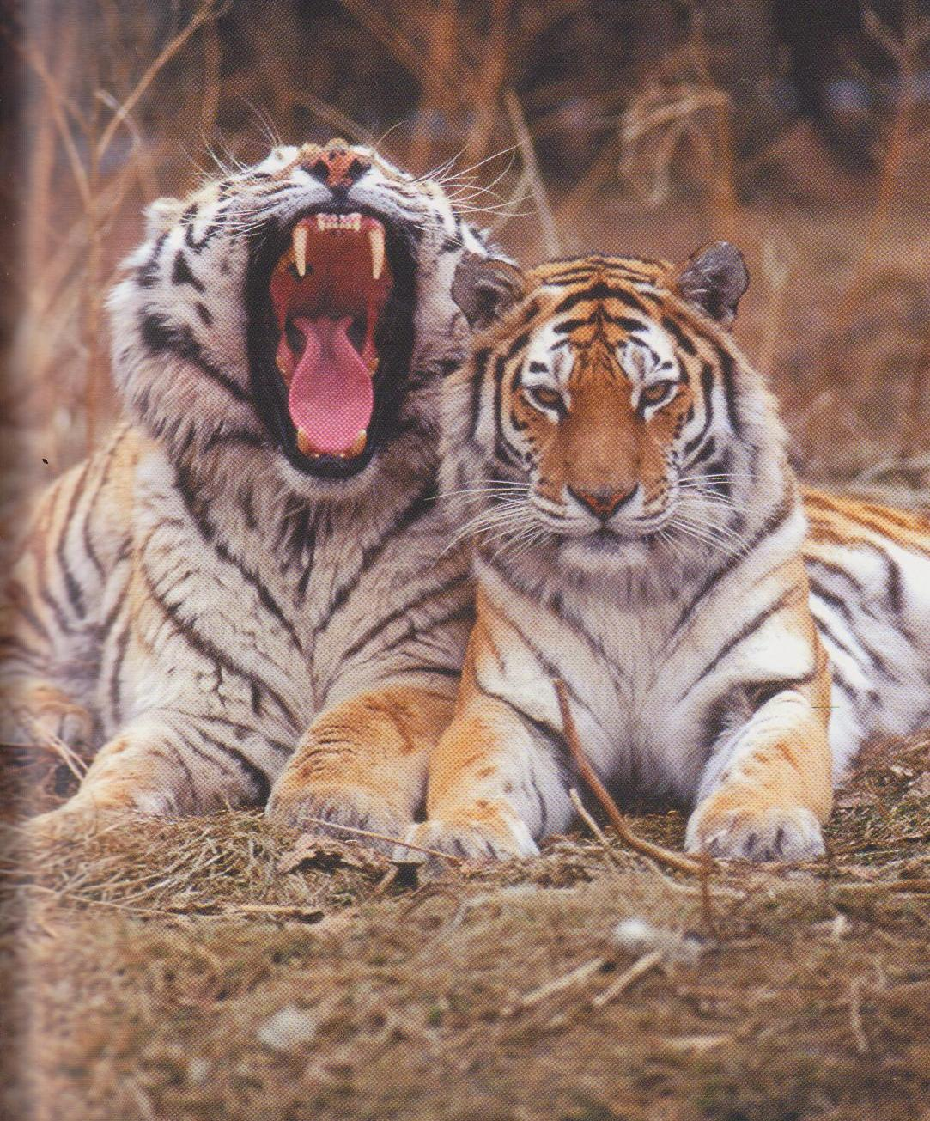
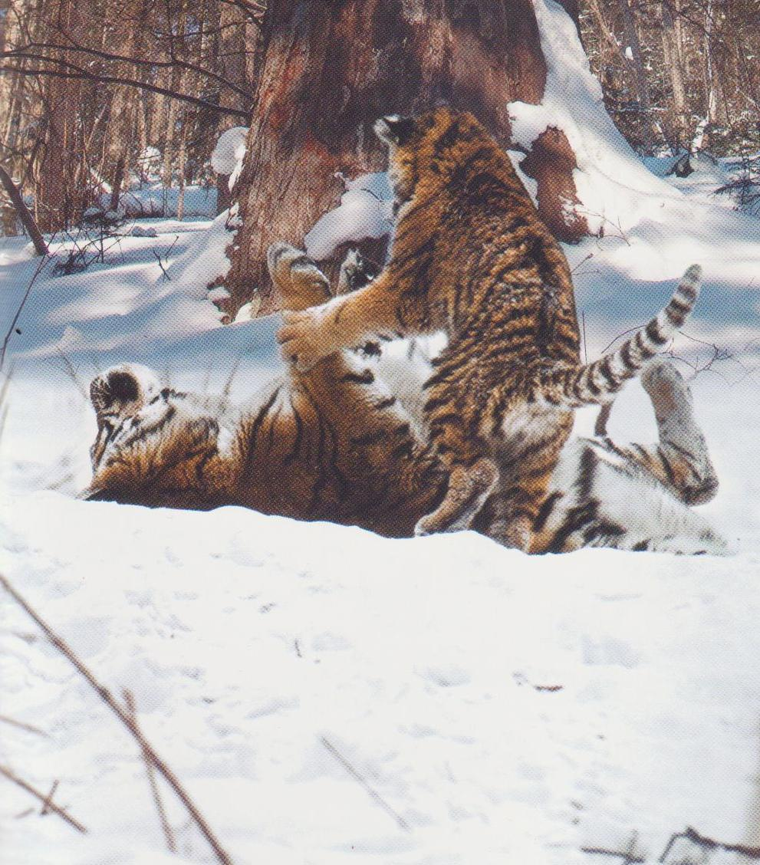
Отдых

Slide 16
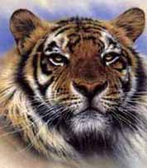
Владыка лесов

Slide 17
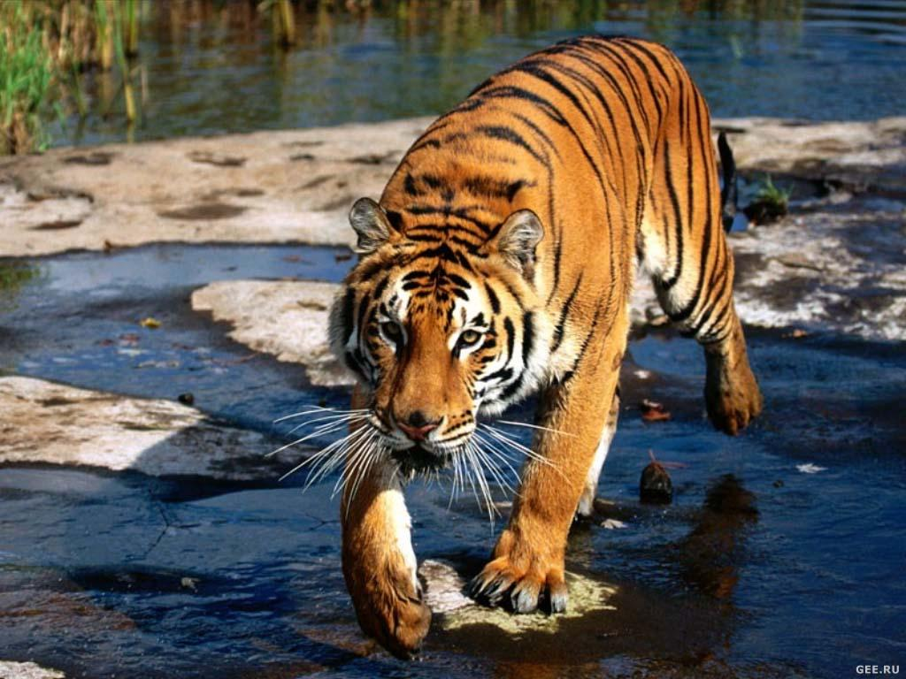
Сохраним тигра вместе

Slide 18
Использованы фотографии:
1. Амурский тигр: Фотоальбом / В.Г. Юдин,
А.С. Баталов, Ю.М. Дунишенко. – Хабаровск:
Издательский дом «Приамурские ведомости», 2006.
2. Личный архив.

